Slide 1
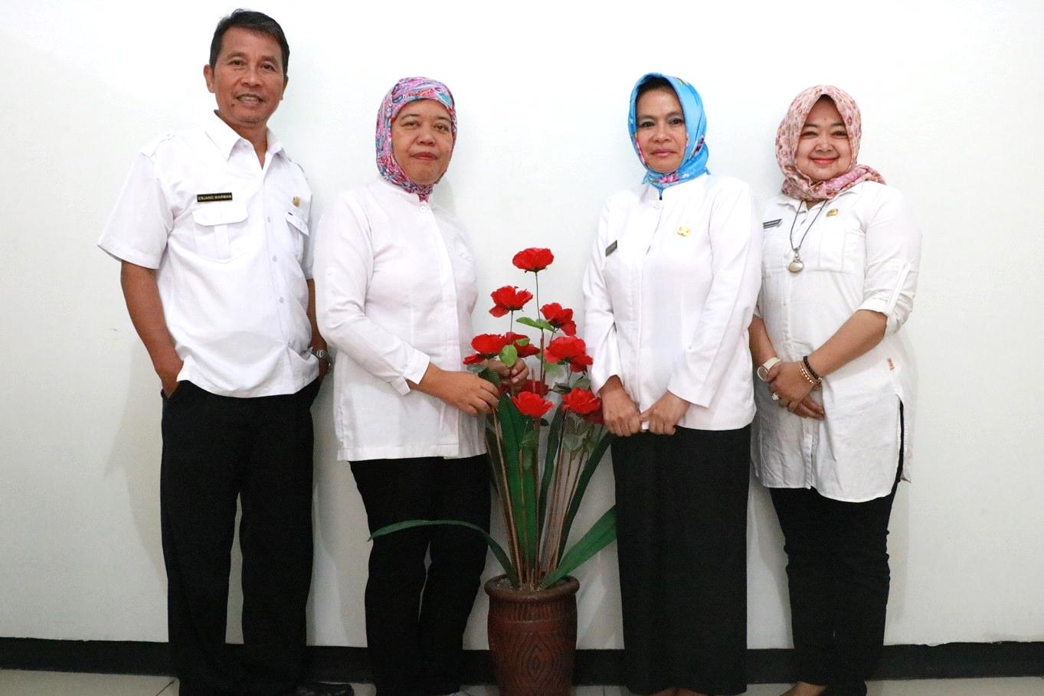
capaian Program Bidang Kesehatan s/d tahun 2017
Sekretaris Dinas Kesehatan
Kabupaten Sumedang
dr. Anna H Sabana., MKM

Slide 2

CAPAIAN KEBERHASILAN urusan kesehatan s/d akhir tahun 2017
Terakreditasinya sarana Puskesmas sebanyak 5 Puskesmas sejak Tahun 2016 dan menjadi 11 Puskesmas di akhir 2017 ( Madya 6 ; Dasar 5 )
Tercapainya peningkatan jumlah Puskesmas dari 32 menjadi 35 Puskesmas dan menjadi UPT PPK BLUD ( Unit Pelaksana Teknis Pengelola Keuangan Badan Layanan Umum Daerah dan Labkesda) sejak awal tahun 2017
Jumlah Puskesmas perawatan baru tercapai 12 dari target 14 Puskesmas perawatan
Jumlah Puskesmas mampu PONED baru tercapai 15 dari target 24
Rumah Sakit Tanpa Kelas sudah berproses sampai kepada tahapan persiapan seleksi calon mitra pengelola Rumah Sakit Pratama di akhir 2017

Slide 3

Aplikasi Sarana dan Prasarana Alat Kesehatan (ASPAK) di Kabupaten Sumedang 60%
Kualitas air minum yang memenuhi syarat 79,81%
Jumlah penduduk yang memiliki akses terhadap air minum yang memenuhi syarat sebanyak 87,65%
Cakupan Rumah Tangga ber Perilaku Hidup Bersih dan Sehat (PHBS) 52.14%
Cakupan Desa Siaga Purnama 18.05%
Akses masyarakat yang menggunakan jamban sehat 93.83%
Desa yang melaksanakan Sanitasi Total Berbasis Masyarakat (Program Nasional) 85%
Penduduk yang terlayani Jaminan Kesehatan pada tahun 2017 64%

Slide 4

prestasi yang diraih melalui Dinas Kesehatan Kabupaten Sumedang sejak tahun 2013 antara lain
Diraihnya Swasti Saba Padapa ( Kabupaten Kota Sehat) dengan 2 Indikator utama pada tahun 2013
Piala Kabupaten Sehat Provinsi Jawa Barat pada tahun 2014
Diraihnya Swasti Saba Wiwerda (Kabupaten Kota Sehat) dengan 4 Indikator pada tahun 2015
Piala Kabupaten Kota Sehat Swasti Saba Wiwerda Provinsi Jawa Barat tahun 2016
Anugrah Parahyta Ekapraya pada tahun 2016 (Regulasi Kawasan Tanpa Rokok)

Slide 5

Inovasi Pelayanan Publik Provinsi Jawa Barat melalui Minimarket Sanitasi Gandrung Sanitas pada tahun 2016
Sinovik (Sistem Inovasi Pelayanan Publik) Top 99 Kementerian PANRB RI melalui Minimarket Sanitasi Tahun 2017
Sinovik (Sistem Inovasi Pelayanan Publik) Top 40 Kementerian PANRB RI melalui Minimarket Sanitasi Tahun 2017
Semifinalis The Edge of Government Innovation melalui Sanitation Market Tahun 2017
United Nations Public Service Award (UNPSA) tahun 2018 melalui Sanitation Market

Slide 6

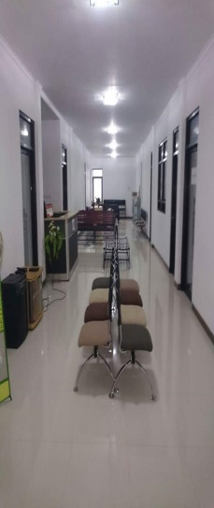
Beberapa inovasi yang dikembangkan oleh Dinas Kesehatan Kabupaten Sumedang dalam upaya meningkatkan cakupan dan akses mutu layanan kepada masyarakat antara lain :
Pembangunan Baru gedung Puskesmas (Hariang, Sawahdadap, Cisempur, Rawat Inap Conggeang, Rawat Inap Sukamantri, Rawat Jalan Tomo dan Gedung PONED Puskesmas)
Plang nama Puskesmas dan Dinas Kesehatan Kab. Sumedang dengan etnik kasumedangan sebagai salah satu upaya meningkatkan akses dan cakupan mutu layanan kepada masyarakat
  Situs DINKES Sumedang : Campernik (Cara Mudah Memperoleh Informasi Kesehatan) dan berubah menjadi web http//dinas kesehatan.go.id pada tahun 2017
  Visualisasi Data terintegrasi Dinas Kesehatan Kab Sumedang (Tahun 2017)

Slide 7

Inovasi dalam upaya mengendalikan kematian Ibu melahirkan dan kematian Bayi Baru Lahir :
  DDRB ( Deteksi Dini RISTI Balita)
  SKAW (Screening KEK Anemi WUS) / SKAR (Screening KEK Anemi Remaja)
  PPKRC (Paket Pelayanan Kes Reproduksi Catin)
  Kelas Ibu hamil
  Kalender pemantauan Minum Tablet Fe (Zat Besi) untuk menghindari anemia oleh keluarga
  Update Siang
  Gabung ( Gerakan ANC berkualitas untuk Cimanggung)
Kesehatan Lingkungan :
  Festival sanitation week
  Minimarket sanitasi Kabupaten sebagai mitra penyedia sarana air minum dan sanitasi serta Bank sampah Kabupaten

Slide 8


Program Unggulan 2018 – 2023
GEMPITA ( Gerakan Masyarakat Peduli Kesehatan)
RAHAYU ( RAmah, HAndal, terpercaYa dan Unggul)
  Yang diimplementasikan melalui program – program di Dinas Kesehatan kabupaten Sumedang, UPT ( Unit Pelaksana Teknis) Puskesmas, UPT Labkesda dan UPT Gudang Farmasi Kesehatan

Slide 9
Permasalahan 2013-2017
Belum memungkinkannya pencapaian target 27 Puskesmas yang terakreditasi di akhir tahun 2018 karena proses akreditasi baru dimulai pada tahun 2016 melalui dana DAK 2016
Belum memungkinkannya peningkatan jumlah Puskesmas menjadi 36 Puskesmas pada akhir 2018
Belum tercapainya target Puskesmas perawatan dari target 14 Puskesmas baru tercapai 12. Hal ini dikarenakan anggaran peningkatan sarana dan prasarana bangunan Puskesmas Perawatan, sarana alat kesehatan dan Sumber Daya Manusia Kesehatan terbatas
Belum tercapainya Jumlah Puskesmas mampu PONED dari target 24 baru tercapai 15. Hal ini dikarenakan anggaran peningkatan sarana dan prasarana bangunan Puskesmas PONED, sarana alat kesehatan dan Sumber Daya Manusia Kesehatan yang terbatas
Belum terbangunnya Rumah Sakit Tanpa Kelas.

Slide 10

Baru tercapainya 52.14% Cakupan Rumah Tangga ber Perilaku Hidup Bersih dan Sehat (PHBS) karena salah satu indikator Rumah Tangga Berperilaku Hidup Bersih dan sehat di Kabupaten Sumedang yang sangat sulit dikendalikan adalah indikator Merokok di dalam rumah
Baru tercapainya 18.05% cakupan Desa Siaga Purnama
Baru tercapainya 93.83% akses masyarakat yang menggunakan jamban sehat dari target 100%.
Baru tercapainya 64% penduduk yang terlayani Jaminan Kesehatan pada tahun 2017.

Slide 11


Mendorong Puskesmas terakreditasi melalui sumber dana DAK non fisik dan juga BLUD Puskesmas
Meningkatkan kualitas perencanaan dan integrasi implementasi dalam peningkatan FUNGSI puskesmas menjadi Puskesmas Perawatan dan Puskesmas mampu PONED
Mempercepat proses seleksi calon mitra pengelola RS Pratama di Kabupaten Sumedang

Slide 12

Mendorong implementasi program – program Gerakan Masyarakat Peduli Kesehatan dan Peningkatan Puskesmas yang RAHAYU ( Ramah,HAndal, terpercaYa dan Unggul) melalui pelaksanaan program – program Bidang Kesehatan yang terintegrasi dalam upaya meningkatkan cakupan dan akses layanan kesehatan kepada Masyarakat
Meningkatkan kerjasama Lintas Sektor dan Lintas Program
Optimalisasi anggaran – anggaran Dana Alokasi Khusus, Bantuan Provinsi, APBD, CSR dll

Slide 13
Indikator Bidang Kesehatan sebagai arah pembangunan bidang kesehatan 2018 - 2023
IPM
Derajat kesehatan masy
Indeks Kesehatan (IKU)
KESEHATAN
(U H H) (Indikator Tujuan)
AKABA
AKB
AKI
AKK
PTM
PM
STUNTING
YAN. KES.
20%
LINGKUNGAN
45%
PERILAKU
30%
GENETIK
5%
DENGAN GEMPITA DAN RAHAYU.....

Slide 14
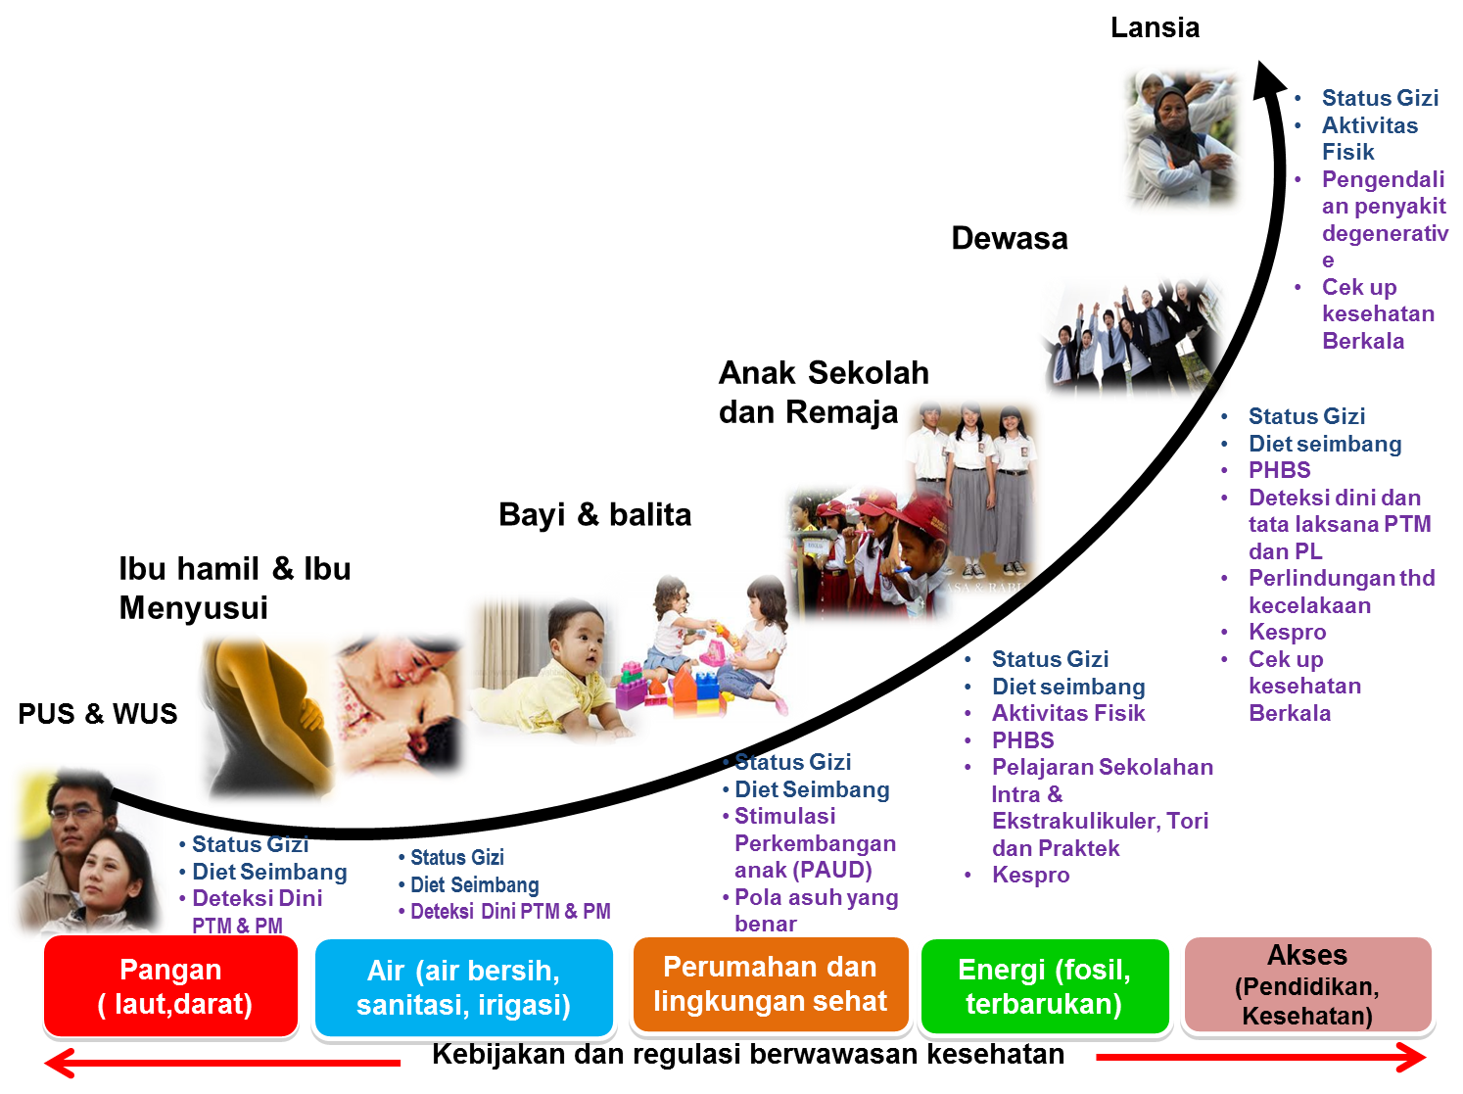
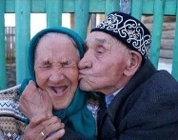
PENCATATAN & PELAPORAN MENCAKUP SELURUH PELAYANAN DI PUSKESMAS
SECARA TERPADU MELALUI SISTEM INFORMASI KESEHATAN
PENDEKATAN
“CONTINUUM OF CARE” & “LIFE CYCLE”
BERKESINAMBUNGAN & THD SELURUH TAHAPAN
SIKLUS HIDUP MANUSIA
PENDEKATAN KELUARGA
DATA
Notes:
Pencatatan & pelaporan mencakup seluruh pelayanan di Puskesmas secara terpadu melalui SIP.
Program-program yang dilaksanakan di Puskesmas dilakukan dengan pendekatan continuum of care & life cycle. Seluruh kegiatan yang dilaksanakan dicatatat dan dilaporkan secara terpadu melalui SIP.

Slide 15
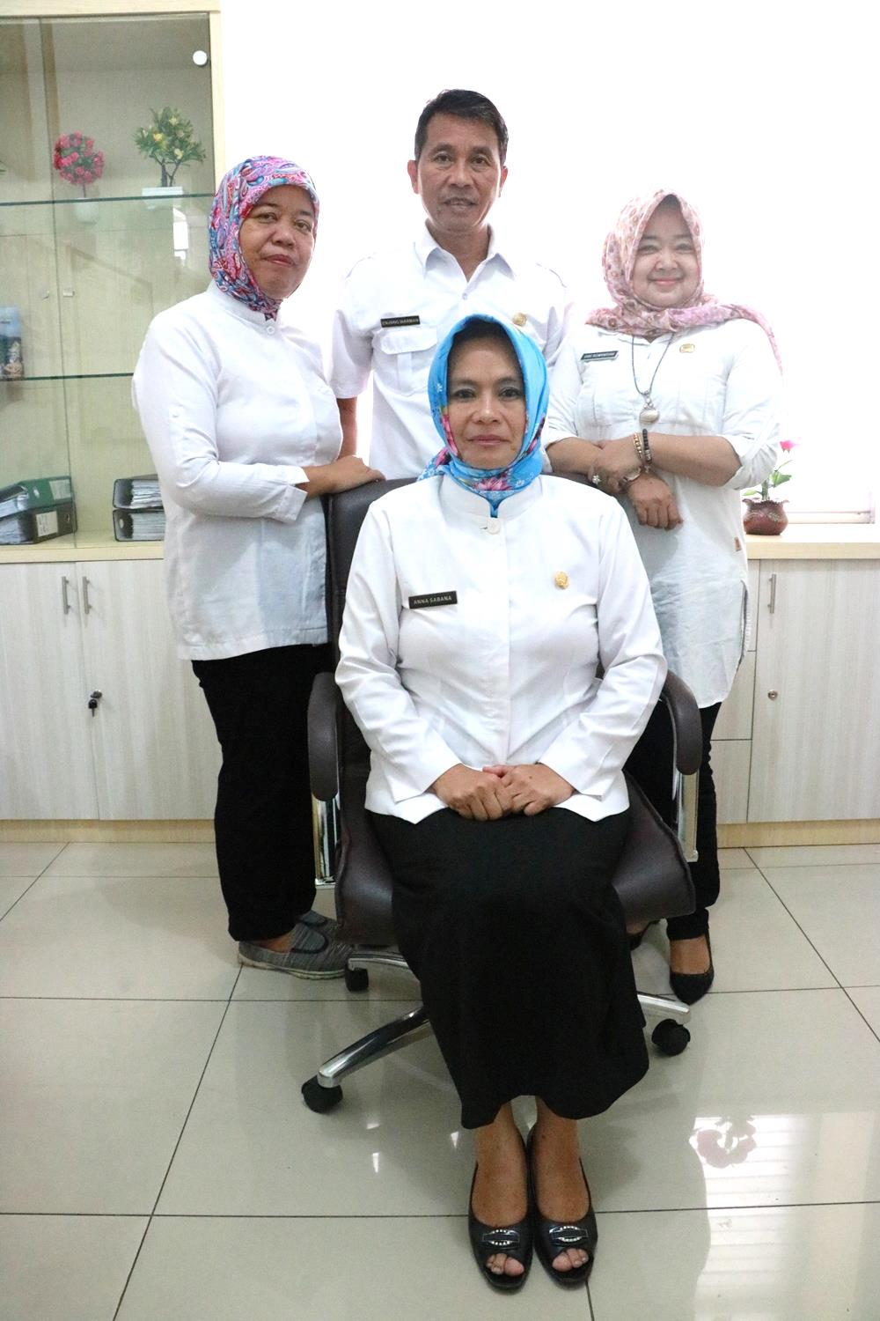
Para Inohong Sekretariat Dinkes Kab. Sumedang

Slide 16
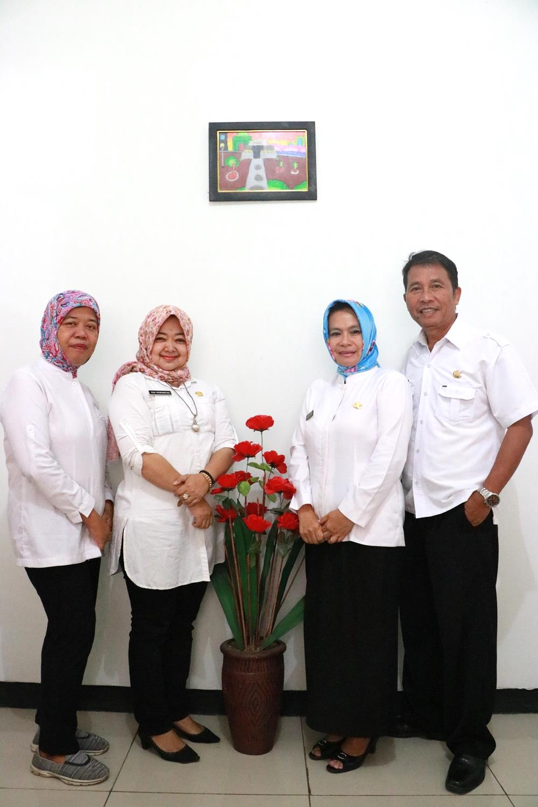
Bergaya
Di
Ruang Kerja SEKDIS

Slide 17
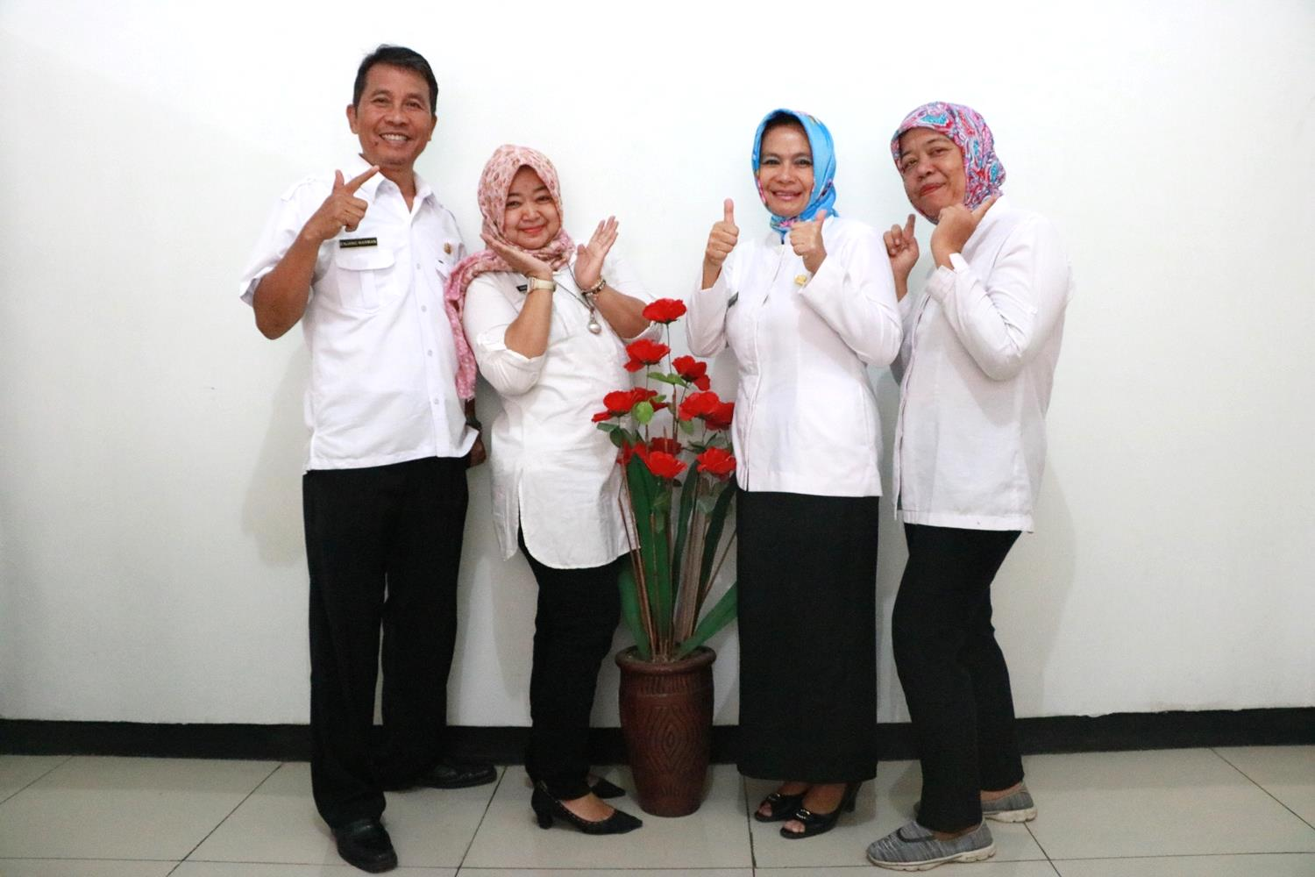
Tetap Optimis Menyongsong Hari Esok

Slide 18

Sekian
Hatur Nuhun

